Slide 1

ДЕКОМПОЗИЦИЯ
НА МИКРОСЕРВИСЫ

Slide 2
Повторим:
Микросервисная архитектура – это…?
Чем она отличается, какие у нее преимущества по сравнению с монолитной архитектурой?
Когда стоит использовать монолит, а когда микросервисы?

Slide 3
План:
Критерии качества микросервисной архитектуры
Разбиение по бизнес-возможностям
Domain Driven Design
Database-per-Service
Aggregation Service
Паттерн «Душитель»
Миграция базы данных

Slide 4
Критерии качества МСА: слабая связность
*Связанность через сообщения
Связанность через данные (API)
Связанность по структурированным данным
Связанность по управлению
Связанность через внешнее
Связанность через общие данные
Связанность содержимого

Slide 5
Критерии качества МСА: высокая сопряженность
Функциональная
По последовательности действий
По взаимодействию
Процедурная
Временная
Логическая
Случайная

Slide 6
Сервис бронирования отелей
Я как Неавторизованный Пользователь могу просматривать Отели в выбранном регионе.
Я как Пользователь могу авторизоваться на сайте bk.com
Я как Авторизованный Пользователь могу забронировать Отель в выбранном регионе на конкретные даты и оплатить.
Я как Авторизованный Пользователь могу отменить свое Бронирование в Отеле.
Я как Владелец Отеля могу подтвердить Бронирование пользователя в моем Отеле на конкретные даты.
Я как Владелец Отеля могу создавать свой Отель в системе bk.com.
Я как Владелец Отеля могу посмотреть агрегированные данные Бронированиях в моем Отеле.
bk.com

Slide 7
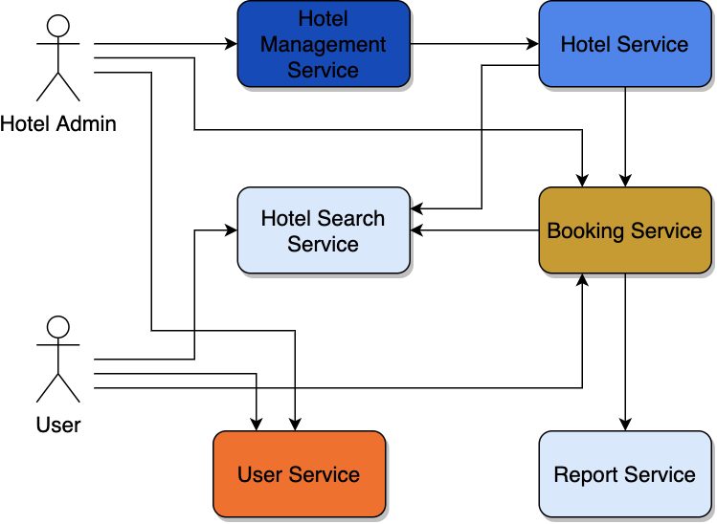
Разбиение по бизнес-возможностям

Slide 8
Domain Driven Design
Сервис | Сущность
Hotel Management Service | Hotel
Hotel Service | Hotel
Hotel Search Service | Hotel *
User Service | User
Reservation Service | Reservation
Report Service | Hotel *, Reservation *
8

Slide 9
Domain Driven Design

Slide 10
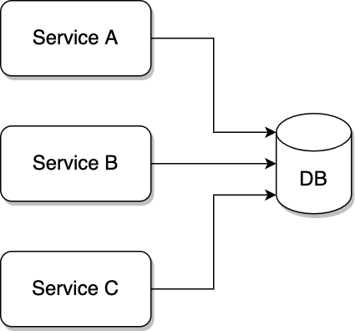
Database-Per-Service

Slide 11
Миграция базы данных
SQL-скрипты
Batch-скрипты
Read-is-a-Move

Slide 12
Aggregation Service

Slide 13
Паттерн “Душитель"

Slide 14
Итоги:
Критерии: связность и сопряженность
DDD
DB-per-service паттерн
Паттерн «Душитель»
Миграция БД

